Slide 1
Российские электронные образовательные ресурсы как неотъемлемая составляющая современного
учебно-методического обеспечения образовательных программ

Slide 2
Дисциплин
57 986
ВСЕГО ЗАПИСЕЙ В КАТАЛОГЕ
728 169
изданий из ЭБС
192 380
в ОПОП (изданий)
35 731

Slide 3
ПОДРАЗДЕЛЕНИЯ
БИБЛИОТЕКА
заявки на приобретение
пожертвования
план издательской деятельности

Slide 4
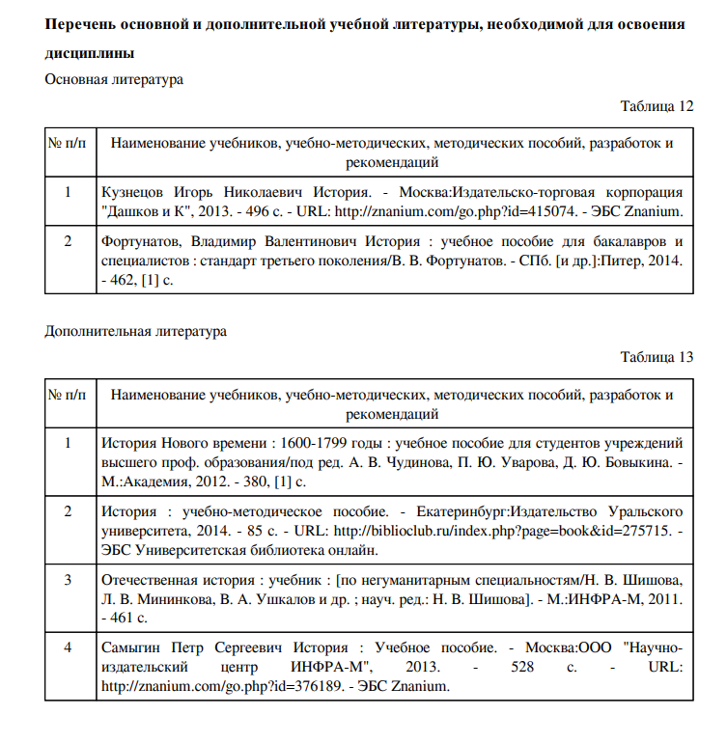
Основная и дополнительная литература в РПД
ФГОС ВО. п.7.3.2
В случае неиспользования в организации электронно-библиотечной системы (электронной библиотеки) библиотечный фонд должен быть укомплектован печатными изданиями из расчета не менее 50 экземпляров каждого из изданий основной литературы, перечисленной в рабочих программах дисциплин (модулей), практик, и не менее 25 экземпляров дополнительной литературы на 100 обучающихся.
+
Регламент обеспечения библиотечно-информационными ресурсами основных профессиональных образовательных программ высшего образования, реализуемых в федеральном государственном бюджетном образовательном учреждении высшего образования «Российский государственный педагогический университет им. А. И. Герцена»

Slide 5
Печатные издания и издания из ЭБС в программах дисциплин ОПОП
Всего использовано книг в книгообеспеченности | 35 731
основная | 12 919
дополнительная | 22 812
Печатная. всего | 16 368
Печатная. основная | 2 891
Печатная. дополнительная | 13 477
ЭБС. всего | 19 363
ЭБС. основная | 10 028
ЭБС. дополнительная | 9 335
54%

Slide 6
Печатные издания и издания из ЭБС в программах дисциплин ОПОП
Год издания | Количество названий в основной литературе | Из них, печатные | Печатные, % | Из них, в ЭБС | ЭБС, %
2019 | 477 | 23 | 5% | 454 | 95%
2018 | 1391 | 241 | 17% | 1150 | 83%
2017 | 2361 | 293 | 12% | 2068 | 88%
2016 | 1815 | 308 | 17% | 1507 | 83%
2015 | 1984 | 435 | 22% | 1549 | 78%
2014 | 1740 | 491 | 28% | 1249 | 72%
2013 | 1383 | 355 | 26% | 1028 | 74%
2012 | 687 | 255 | 37% | 432 | 63%
2011 | 614 | 258 | 42% | 356 | 58%
2010 | 461 | 230 | 50% | 231 | 50%

Slide 7
Печатные издания и издания из ЭБС в программах дисциплин ОПОП
ЭБС | Всего в каталоге | Всего в каталоге % | Задействовано в КО | Задействовано в КО, % | Из них, в основной | Из них, в основной % | Из них, в дополнительной | Из них, в дополнительной %
1 | 105924 | 55 | 5200 | 5 | 2153 | 41 | 3047 | 59
2 | 34944 | 18 | 5337 | 15 | 2987 | 56 | 2350 | 44
3 | 30542 | 16 | 5497 | 18 | 2571 | 47 | 2926 | 53
4 | 9848 | 5 | 2788 | 28 | 1925 | 69 | 863 | 31
5 | 8787 | 5 | 221 | 3 | 195 | 88 | 26 | 12
6 | 813 | 0,4 | 306 | 38 | 191 | 62 | 115 | 38
Итого/в среднем: | 190858 | 100 | 19349 | 18 | 10022 | 61 | 9327 | 39

Slide 8
Общие сведения

Slide 9
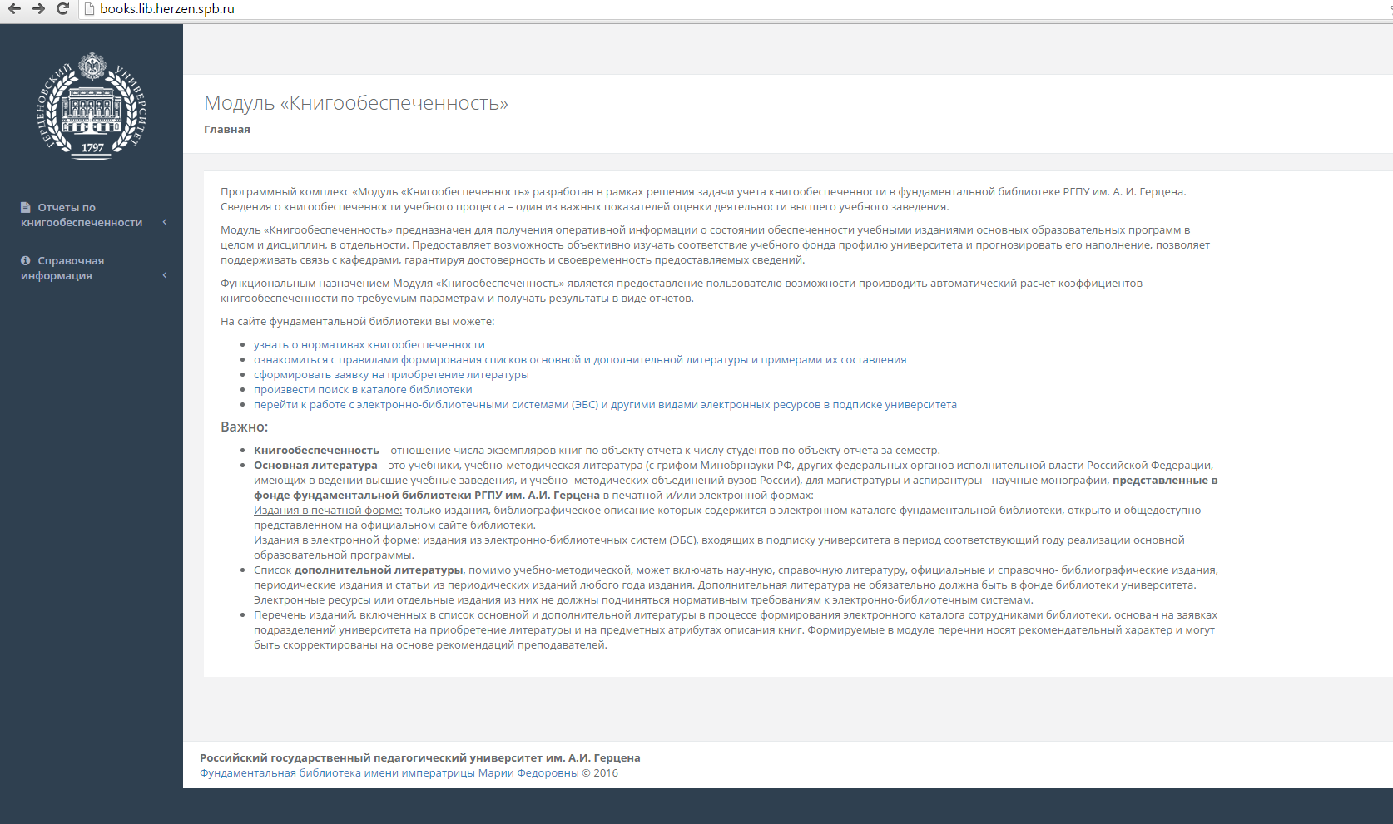
Модуль «Книгообеспеченность» 24/7/365 Открытый монитор данных
http://books.lib.herzen.spb.ru
Книгообеспеченность образовательных программ.
Книгообеспеченность кафедр.
Дисциплины с недостаточными показателями.

Slide 10
Модуль «Книгообеспеченность» 24/7/365 Открытый монитор данных
НЕТ «РУЧНОГО» ВВОДА ДАННЫХ.
ТОЛЬКО МОНИТОР
ОБНОВЛЕНИЕ ДАННЫХ В ФОНОВОМ РЕЖИМЕ
API ДЛЯ ФОРМИРОВАНИЯ ОТЧЕТОВ В ДРУГИХ СЕРВИСАХ УНИВЕРСИТЕТА
ГИБКОСТЬ НАСТРОЕК
http://books.lib.herzen.spb.ru

Slide 11
Модуль «Книгообеспеченность» 24/7/365 Открытый монитор данных
Быстрая оценка фондов библиотеки для образовательного процесса
Эффективное планирование закупок и списания
Оптимизация взаимодействия с образовательными подразделениями
Обоснование для административных решений
http://books.lib.herzen.spb.ru

Slide 12
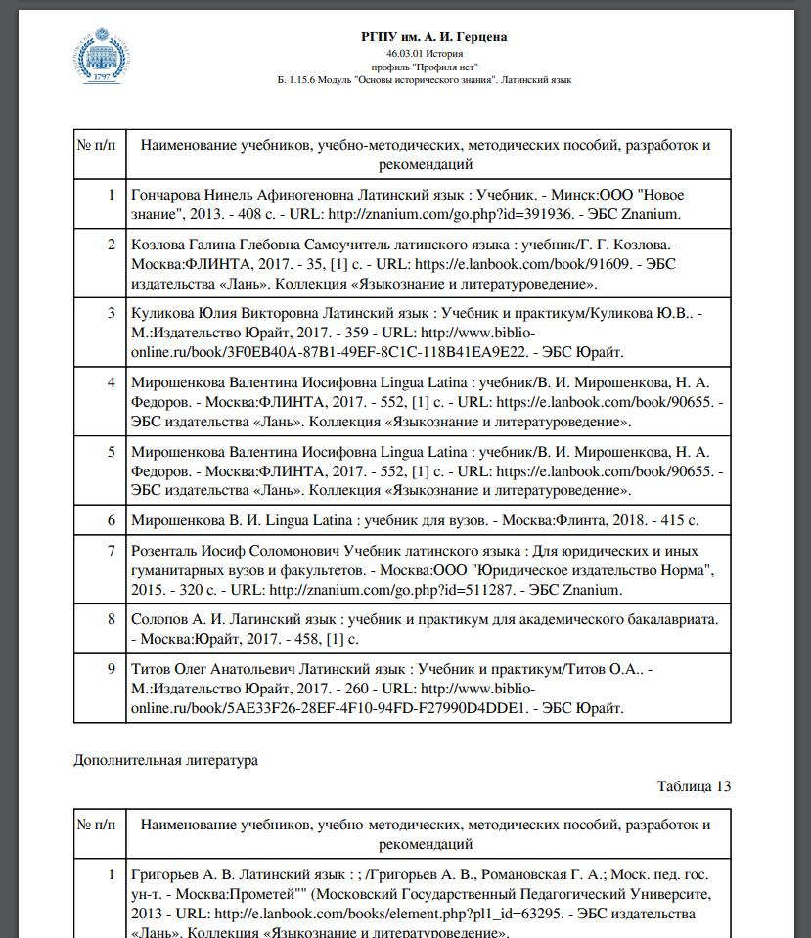
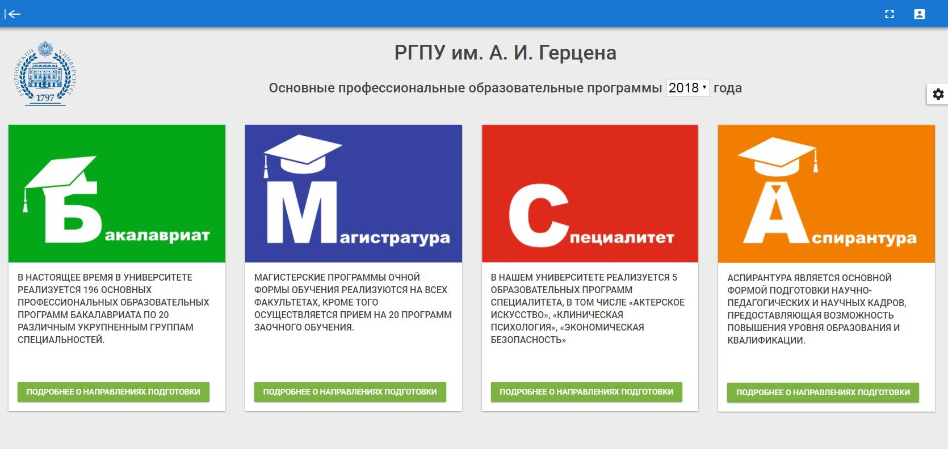
Модуль «Книгообеспеченность» - «Электронная документация ОПОП»
http://books.lib.herzen.spb.ru

Slide 13
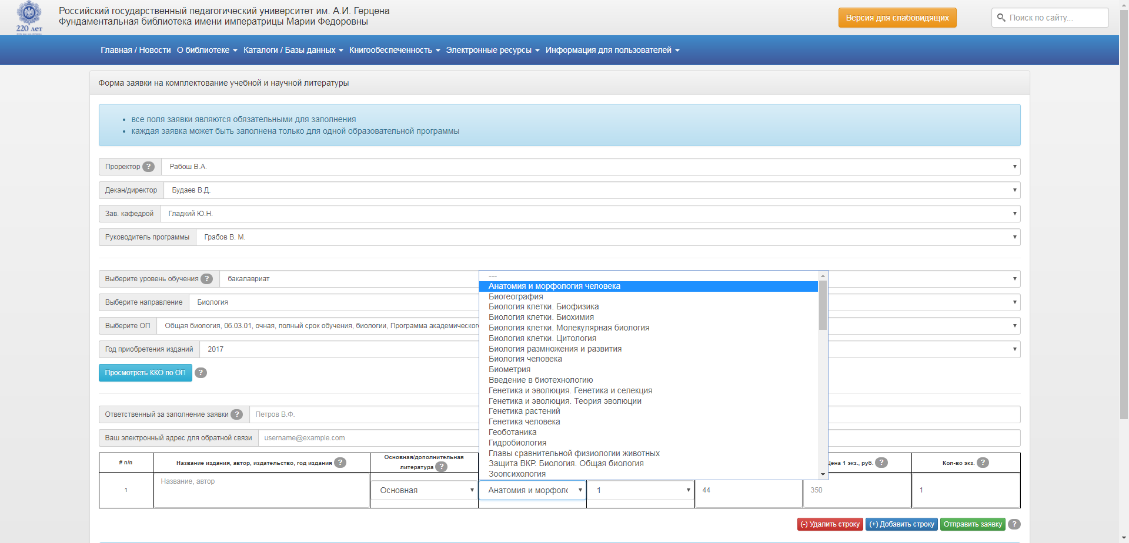
Интерактивная форма заявки
на приобретение изданий
Синхронизация с ОПОП
Синхронизация с модулем «Книгообеспеченность»
Автозаполнение полей
Расширенная форма вывода
http://books.lib.herzen.spb.ru

Slide 14
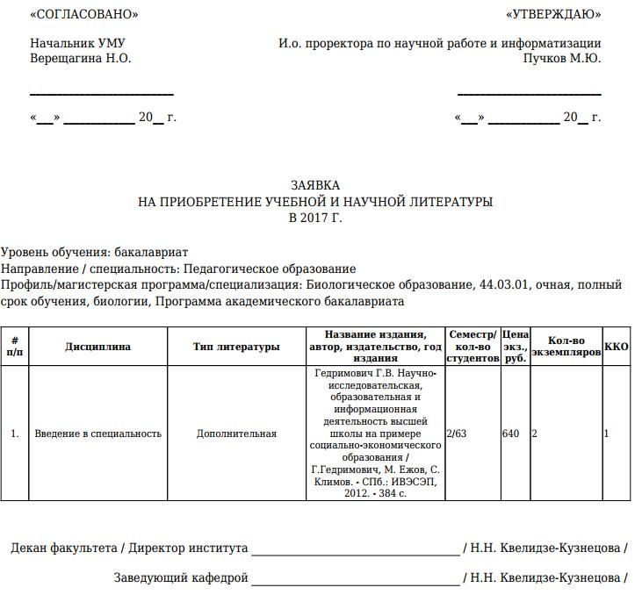
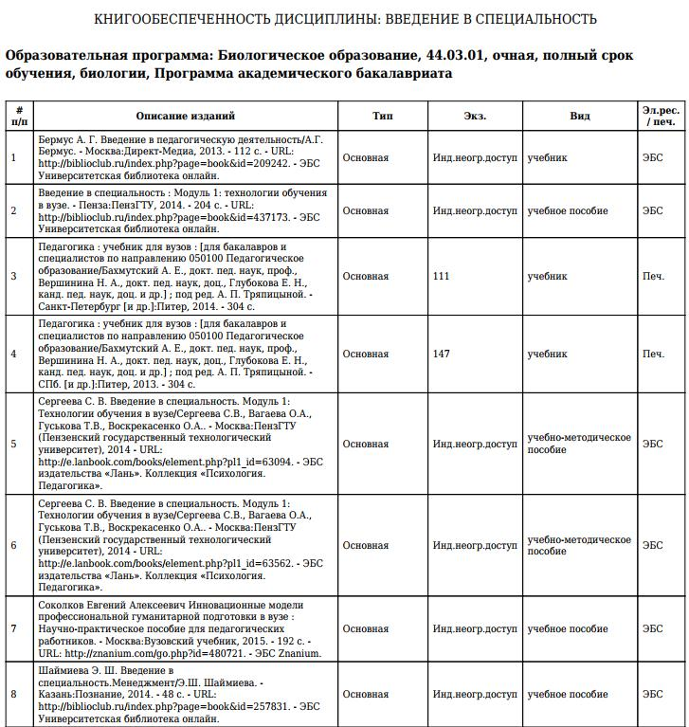
Интерактивная форма заявки
на приобретение изданий – форма вывода
http://books.lib.herzen.spb.ru

Slide 15
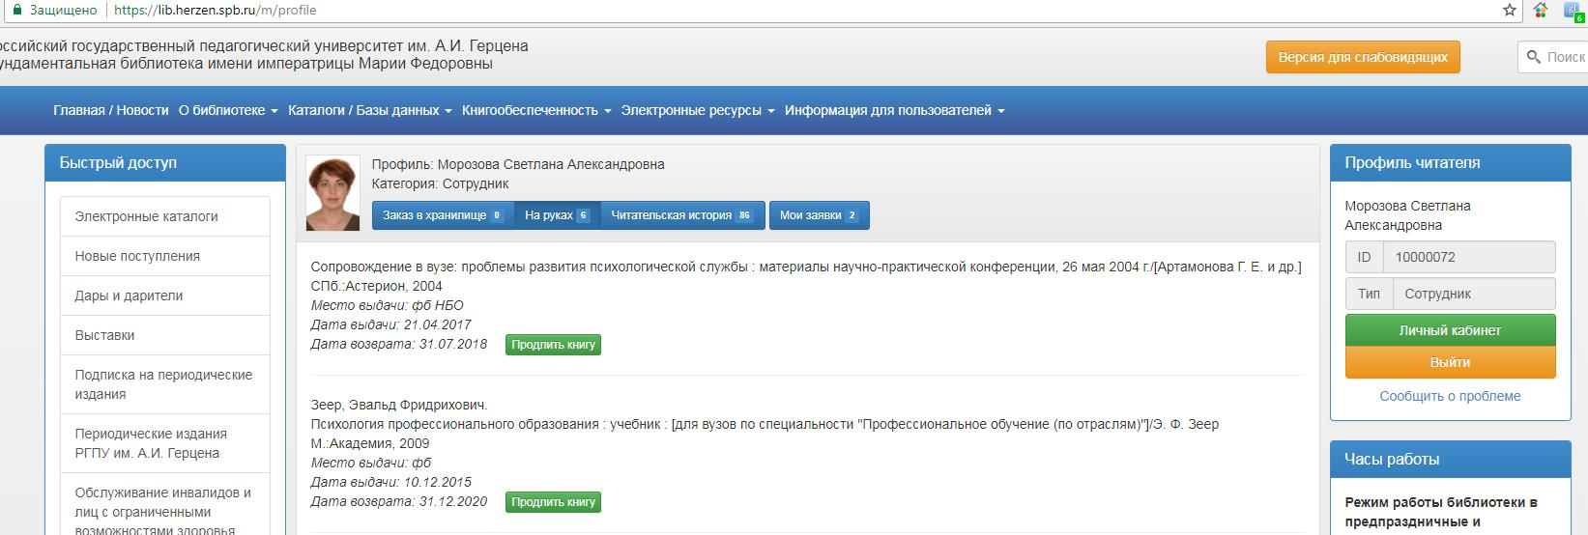
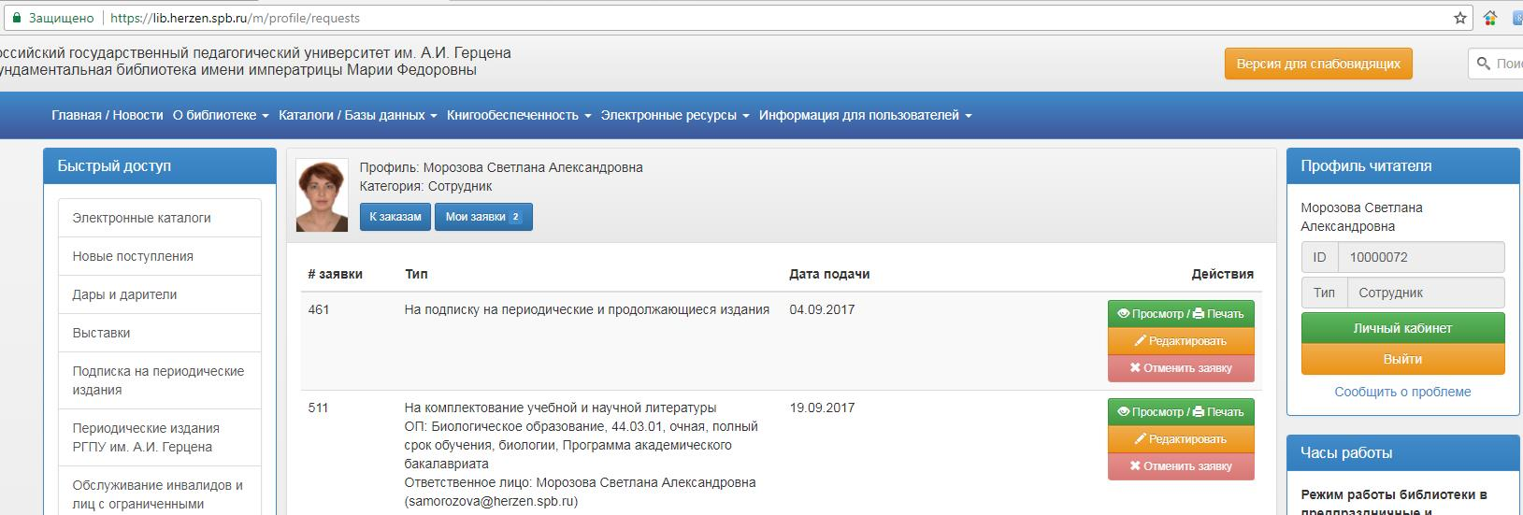
Интерактивная форма заявки
на приобретение изданий – Личный кабинет
http://books.lib.herzen.spb.ru

Slide 16
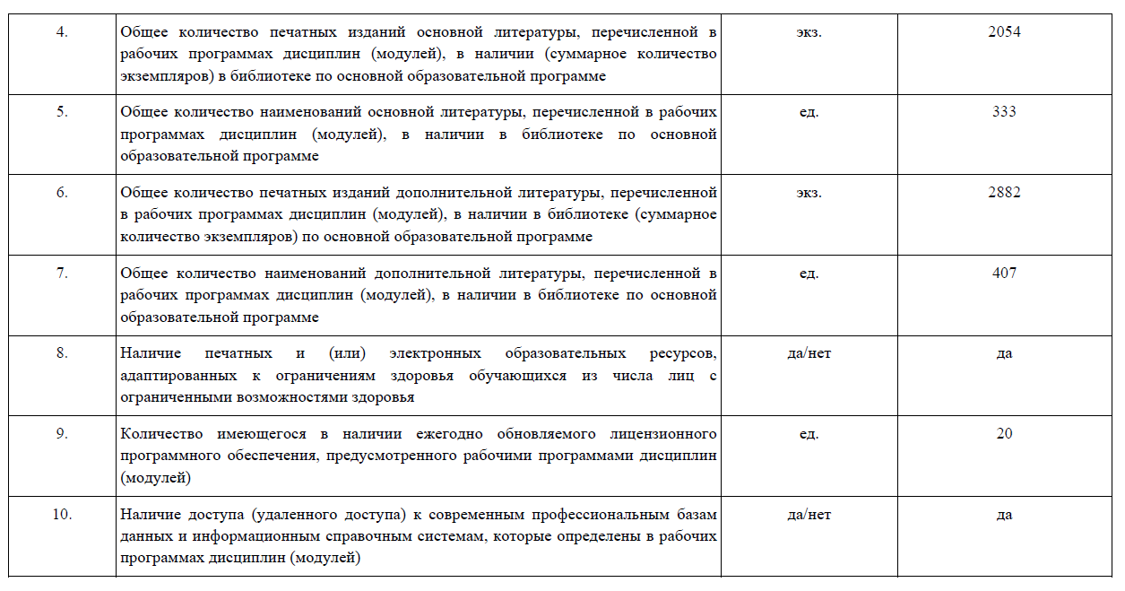
Раздел 4. Сведения о библиотечном и
информационном обеспечении основной образовательной программы
Автоматически рассчитанные данные с помощью модуля фундаментальной библиотеки «Опубликованные ОПОП»:
Количество единиц изданий в основной и дополнительной литературе
Количество экземпляров печатных изданий в основной и дополнительной литературе
Количество изданий из ЭБС в основной и дополнительной литературе

Slide 17
Задачи фундаментальной библиотеки в формировании ОПОП
Расчет справки Раздела 4
Верификация таблиц
основной и дополнительной литературы

Slide 18
Для решения задач создан модуль «Опубликованные ОПОП»
УМУ
Электронная документация ОПОП
Модуль «Книгообеспеченность»
Электронный каталог

Slide 19
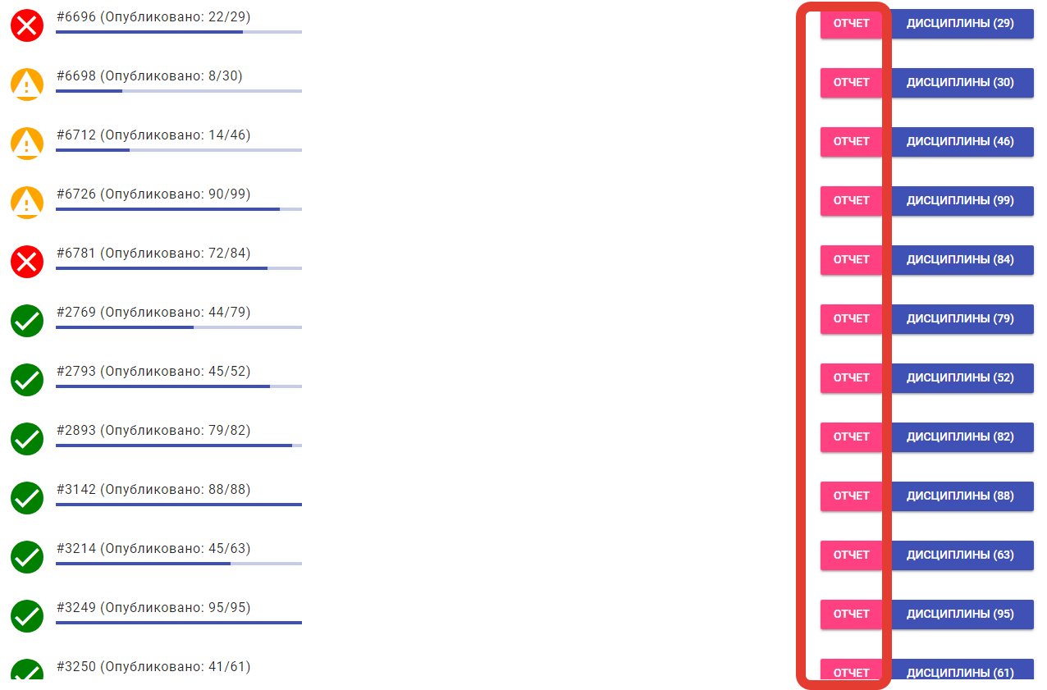
Для решения задач создан модуль «Опубликованные ОПОП»
автоматическое формирование справки Раздела 4 по мере поступления опубликованных программ дисциплин, составляющих ОПОП

Slide 20
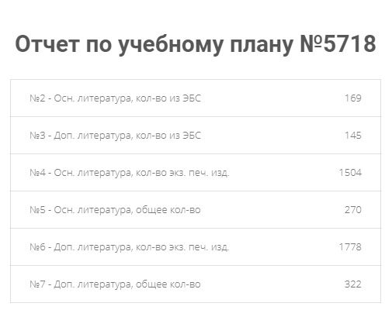
Для решения задач создан модуль «Опубликованные ОПОП»
автоматическая передача данных для справки Раздела 4 после опубликования 100% программ дисциплин, составляющих ОПОП
Сведения
о реализации основной профессиональной образовательной
программы высшего образования - программы магистратуры,
заявленной для государственной аккредитации
образовательной деятельности

Slide 21
Для решения задач создан модуль «Опубликованные ОПОП»
К каждой ОПОП: Раздел 4. Сведения о библиотечном и
информационном обеспечении основной образовательной
Автоматически рассчитанные данные с помощью модуля фундаментальной библиотеки «Опубликованные ОПОП»:
Количество единиц изданий в основной и дополнительной литературе
Количество экземпляров печатных изданий в основной и дополнительной литературе
Количество изданий из ЭБС в основной и дополнительной литературе

Slide 22
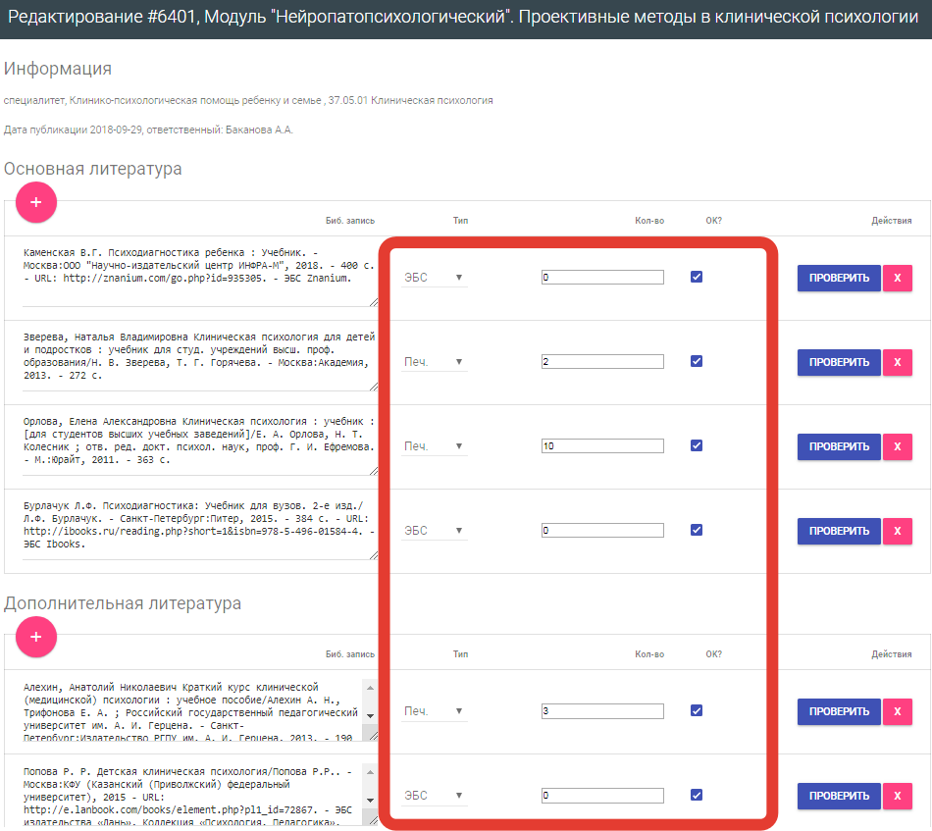
Для решения задачи в марте 2018 г. создан модуль «Опубликованные ОПОП»
автоматическая проверка и подтверждение в случае корректного заполнения таблиц, дополнение данных справки Раздела 4

Slide 23
Модуль «Опубликованные ОПОП» - результат
Дисциплин всего
57 986
Дисциплин опубликовано
57 986
Процент завершения
100 %

Slide 24
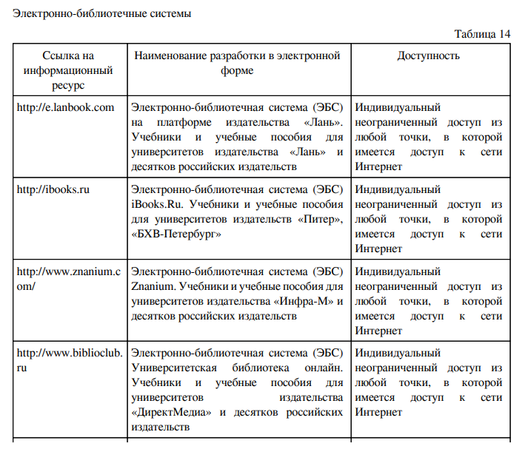
Профессиональные базы данных и информационные справочные системы в РПД
(бакалавриат, магистратура, специалитет)
ФГОС ВО. пп. 7.1.2, 7.3.3, 7.3.4
Каждый обучающийся в течение всего периода обучения должен быть обеспечен индивидуальным неограниченным доступом к одной или нескольким электронно-библиотечным системам (электронным библиотекам).
Электронно-библиотечные системы и электронная информационно-образовательная среда обеспечивает одновременный доступ не менее 25 процентов обучающихся по основной профессиональной образовательной программе, изучающих дисциплину.
Обучающимся должен быть обеспечен доступ (удаленный доступ), в том числе в случае применения электронного обучения, дистанционных образовательных технологий, к современным профессиональным базам данных и информационным справочным системам, состав которых определяется в рабочих программах дисциплин (модулей) и подлежит ежегодному обновлению.

Slide 25
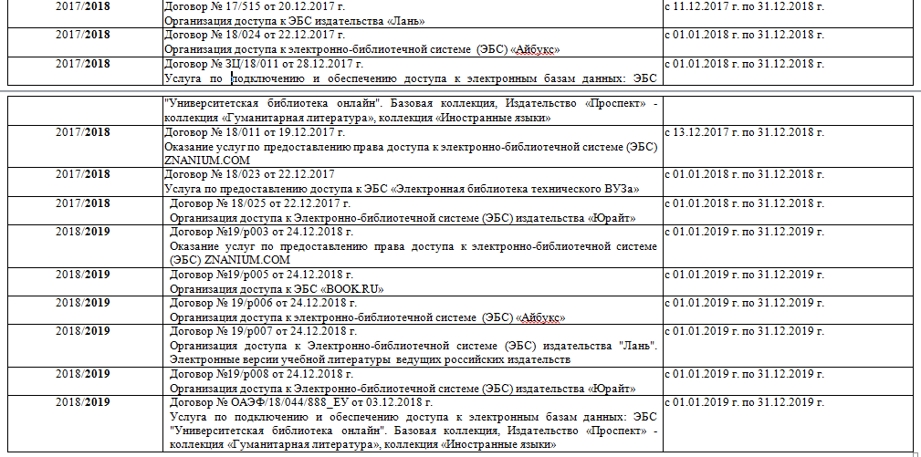
Перечень договоров на ЭБС
Для программ аспирантуры + договоры на международные научные базы данных
Справка
о материально-техническом обеспечении основной образовательной программы высшего образования – программы бакалавриата/ программы магистратуры/ программы специалитета/ программы аспирантуры (адъюнктуры)/ программы ординатуры/ программы ассистентуры-стажировки (код, наименование основной образовательной программы – направленность (профиль)/специализация)
Перечень договоров (за период, соответствующий сроку получения образования по ООП) – без перерывов в доступе:
ЭБС – 38 договоров с 2014 по 2019 гг.
Международные реферативные базы данных научных изданий – 15 договоров с 2014 по 2019 гг.*

Slide 26
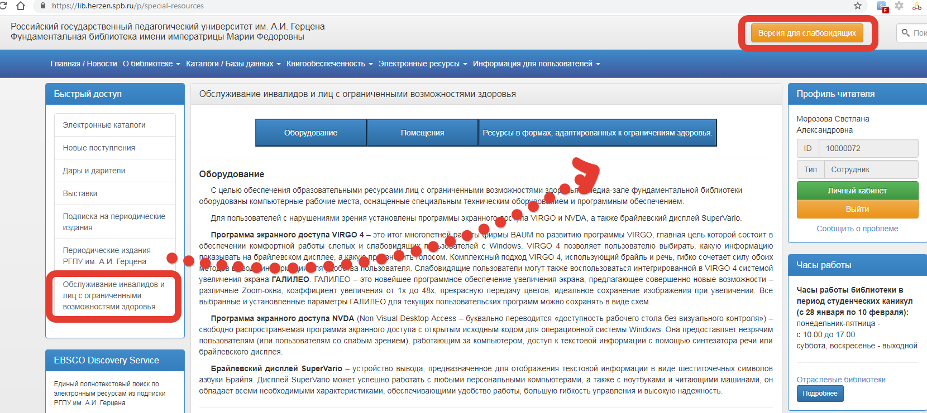
Обеспечение обучающихся из числа лиц с ограниченными возможностями здоровья
ФГОС ВО. п.7.3.5
Обучающиеся из числа лиц с ограниченными возможностями здоровья должны быть обеспечены печатными и (или) электронными образовательными ресурсами в формах, адаптированных к ограничениям их здоровья.

Slide 27
Спасибо!
Фундаментальная библиотека
Российского государственного
педагогического университета им. А.И. Герцена:
E-mail: libinfo@herzen.spb.ru
Будьте с нами ВКонтакте: http://vk.com/libherzen
Читайте нас в Facebook: https://www.facebook.com/libherzen
Смотрите нас в Instagram: https://www.instagram.com/libherzen/

